Slide 1
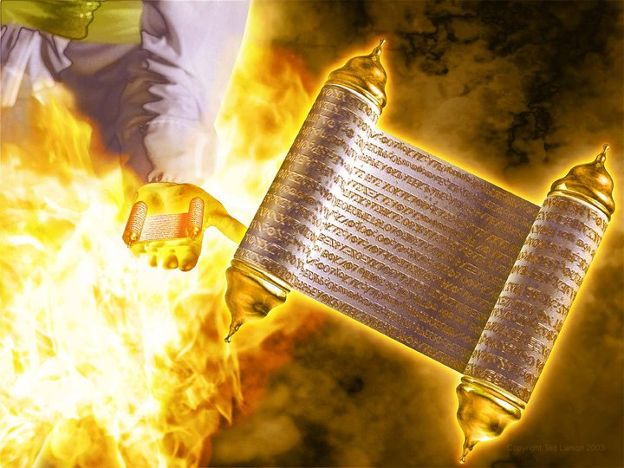
EL FUERTE PREGON
PRESENTA
Tema No. 16
“LOS SIETE SELLOS
DEL APOCALIPSIS”
(LOS CUATRO JINETES DEL APOCALIPSIS)

Slide 2
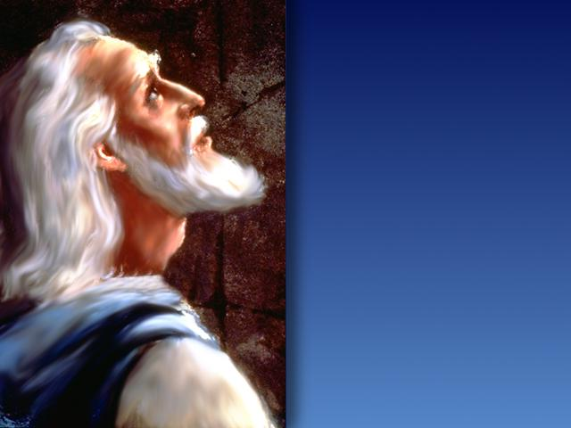
Lo que Dios le había mostrado a Daniel
Dios le mostró a Daniel todo lo que ocurriría en el fin del tiempo cuando Miguel, (El que luchó contra el diablo en el cielo venciéndolo y expulsándolo - Apoc. 12:7-9), se levantaría para liberar al pueblo de Dios. El vio el terrible tiempo de angustia que vendría; la resurrección de los muertos, etc. (Dan. 12:1-3). Pero algo inusitado ocurrió:
DIOS LE PROHIBIO A DANIEL REVELAR ESTOS DETALLES.

Slide 3
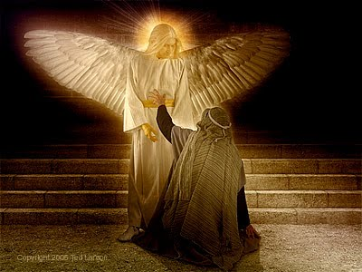
EL LIBRO SELLADO
“Pero tú, Daniel”, dijo Dios, “ cierra las palabras y SELLA EL LIBRO hasta el tiempo del fin…” (Dan. 12:4).

Slide 4
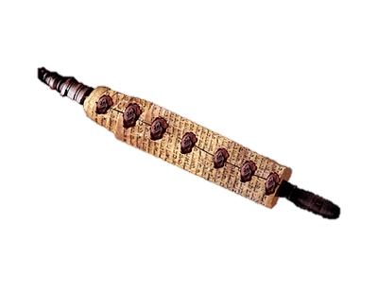
EL LIBRO DE LOS SIETE SELLOS
Siglos más tarde, cuando Juan recibió el mensaje para las siete iglesias vio algo que lo conmovió profundamente:
VIO EL LIBRO DE LOS SIETE SELLOS que le había sido prohibido a Daniel revelar y que contenía el desenlace del drama mundial.

Slide 5
EL LIBRO DE LOS SIETE SELLOS
“Y vi en la mano derecha del que estaba sentado en el trono un libro escrito por dentro y por fuera, sellado con siete sellos.
“Y vi a un ángel fuerte que pregonaba a gran voz: Quién es digno de abrir el libro y desatar sus sellos?
“Y ninguno, ni en el cielo ni en la tierra ni debajo de la tierra, podía abrir el libro, ni aún mirarlo” (Apoc. 5:1-3)

Slide 6
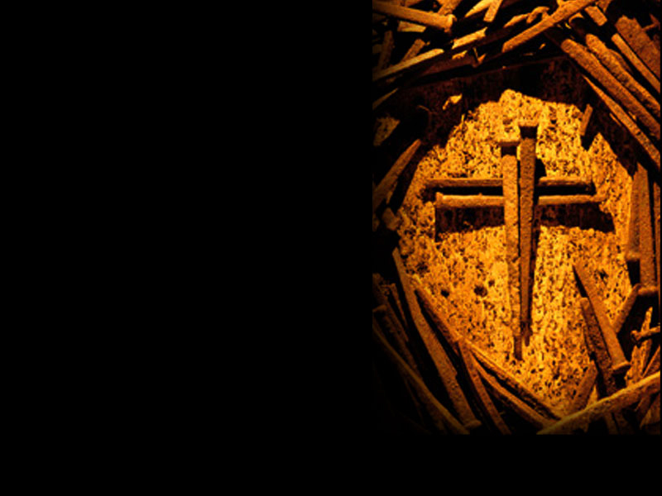
QUIEN ABRIO EL LIBRO
“Y lloraba yo mucho, porque no se había hallado a ninguno digno de abrir el libro, ni de leerlo, ni de mirarlo.
“Y uno de los ancianos me dijo: No llores. He aquí que el León de la tribu de Judá, la raíz de David, ha vencido para abrir el libro y desatar sus siete sellos.
“Y miré, y hé aquí en medio del trono… estaba en pie un Cordero como inmolado…
“Y vino, y tomó el libro…” (Apoc. 5:4-7)

Slide 7
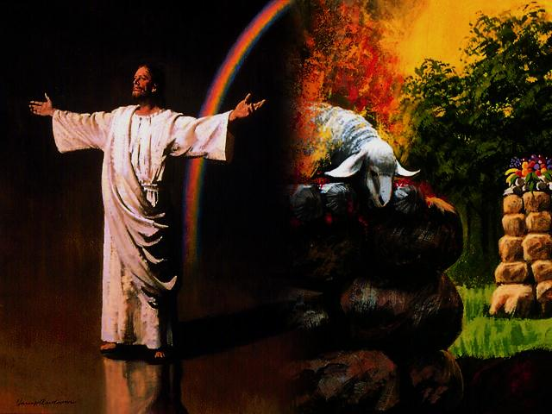
LA IDENTIDAD DEL CORDERO INMOLADO
“Y cuando hubo tomado el libro, los cuatro seres vivientes y los veinticuatro ancianos se postraron… y cantaban un nuevo cántico diciendo:
“Digno eres de tomar el libro y de abrir sus sellos; porque tú fuiste inmolado, y con tu sangre nos has redimido para Dios… y nos has hecho reyes y sacerdotes...” (Apoc. 5:8-10)
CRISTO ES EL CORDERO

Slide 8
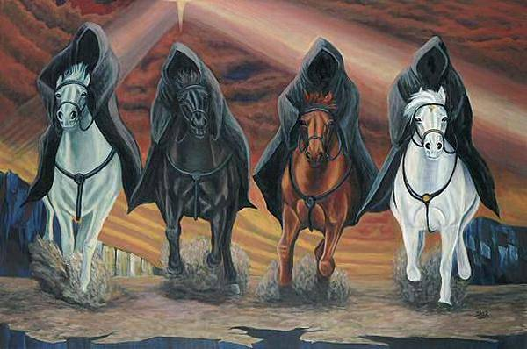
LA APERTURA DE LOS PRIMEROS SELLOS
LOS PRIMEROS CUATRO SELLOS TIENEN ALGO EN COMUN:
INCLUYEN CABALLOS!

Slide 9
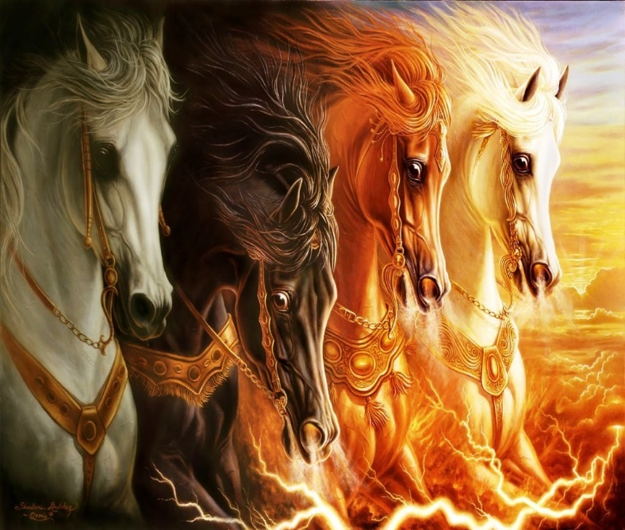
LOS CABALLOS EN PROFECIA
Zacarías había tenido una visión similar (Cap. 6:1-5)
“Y Tornéme, y alcé mis ojos y miré, y he aquí cuatro carros que salían de entre dos montes; y aquellos montes eran de metal.
“En el primer carro había caballos bermejos, y el segundo carro caballos negros, y en el tercer carro caballos blancos, y en el cuarto carro caballos overos ruciorodados. (vs. 1-3)

Slide 10
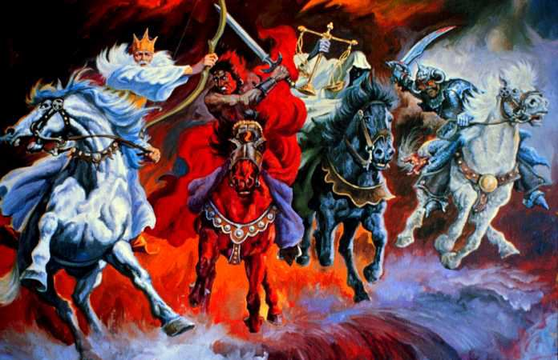
QUE REPRESENTAN LOS CABALLOS?
“Respondí entonces, y dije al ángel que conmigo hablaba: Señor mío, ¿qué es esto?
“Y el ángel me respondió, díjome: Estos son los cuatro vientos de los cielos, que salen de donde están delante del Señor de toda la tierra.”
(Zac. 6:4,5)

Slide 11
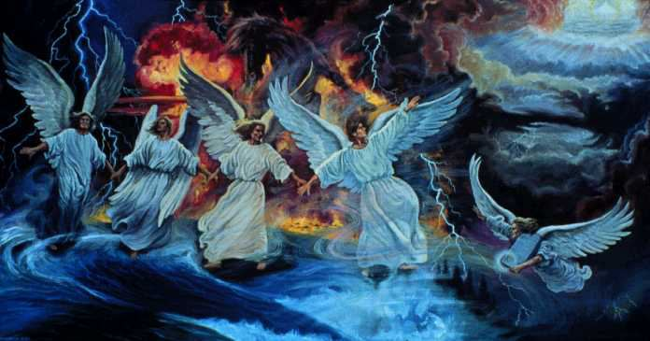
LA IDENTIDAD DE LOS CABALLOS EN SIMBOLOGIA
En el Salmo 104:4 ‘LOS VIENTOS” y “LOS ANGELES” son sinónimos.
En la versión Reina Valera Actualizada dice: “que hace a los vientos sus mensajeros, y a las llamas de fuego sus servidores”
En la versión Reina Valera antigua el mismo versículo dice: “ El que hace a sus ángeles espíritus, Sus ministros al fuego flameante.”

Slide 12
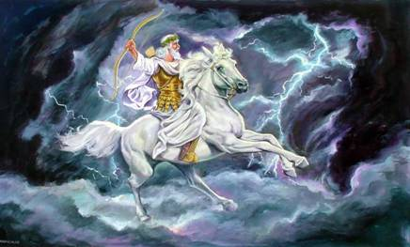
EL JINETE Y EL CABALLO
En 2 Sam. 22:7-11 se identifican tanto al jinete como al caballo:
“Tuve angustia, invoqué a Jehová, Y clamé a mi Dios: Y él oyó mi voz desde su templo; Llegó mi clamor a sus oídos...
“Subió (Jehová) sobre el querubín, y voló: Aparecióse sobre las alas del viento.”

Slide 13
EL JINETE Y EL CABALLO
La figura de Dios cabalgando sobre los querubines o de un dios siendo llevado en hombros por sus siervos era muy común en oriente.
Es interesante el hecho de que no son sino CUATRO los caballos; y precisamente CUATRO son los vientos que soplan sobre toda la tierra. (Zac. 6:5; Apoc. 7:1)

Slide 14
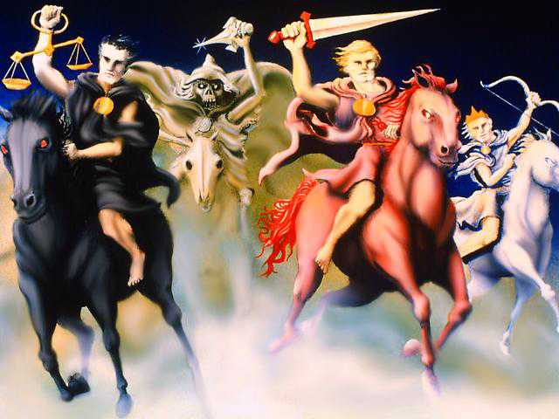
LOS CUATRO VIENTOS
SOPLAN SOBRE LA TIERRA
ESTOS CUATRO VIENTOS SACUDIERON AL MUNDO EN LOS INICIOS DEL CRISTIANISMO.
LOS MISMOS CUATRO VIENTOS SACUDIRAN AL MUNDO AL FINAL DE TODAS LAS COSAS.

Slide 15
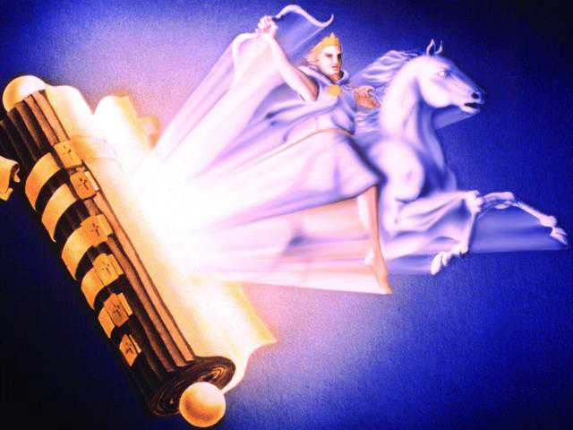
“Y miré, y he aquí un caballo blanco: y el que estaba sentado encima de él, tenía un arco; y le fué dada una corona, y salió victorioso, para que también venciese.” Ap. 6:2
EL PRIMER SELLO

Slide 16
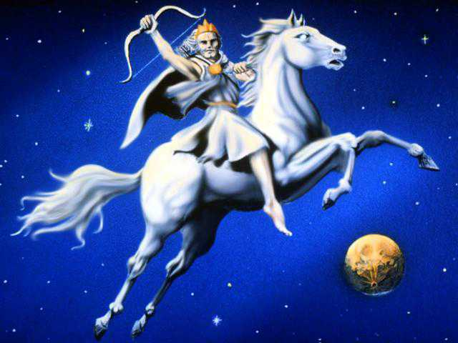
El caballo blanco
El primer caballo o mensajero corresponde al ángel de la primera iglesia, la de Efeso. (Apoc. 2:1-7)
Tiene el color de la pureza del mensaje, un mensaje sin mancha ni error. Es blanco, como blancas son las vestiduras de los redimidos que las han emblanquecido en la sangre del Cordero (Apoc. 7:14)

Slide 17
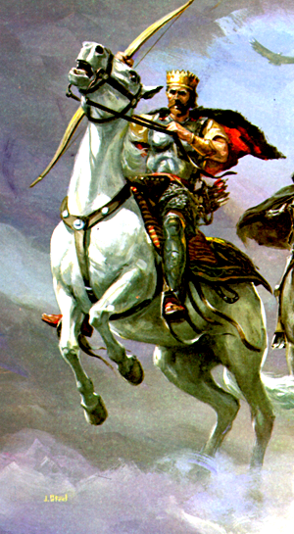
EL JINETE DEL PRIMER SELLO
Jehová es quien tiene el arco de la guerra (Zac. 10:4). El es el que tiene la corona de justicia, es el Rey de reyes (Apoc. 19:11,16).
Su mensaje es Verdad y no como los impíos cuyas lenguas, como arcos, lanzan mentiras (Jer. 9:3). Sus flechas son saetas de salvación (2 Re. 13:15-17).

Slide 18
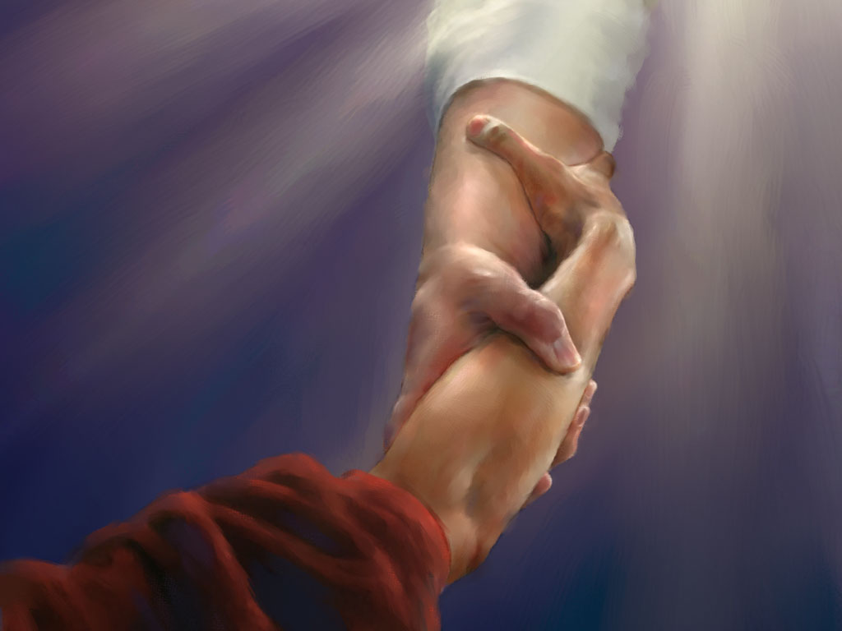
UN MENSAJE VICTORIOSO
“Y salió venciendo, y para vencer” (Apoc. 6:2).
El mensaje de Cristo no pudo ser detenido por nadie. Pablo, en el año 62, afirmó que el evangelio “había sido predicado a toda criatura bajo el cielo” (Col. 1:23)

Slide 19
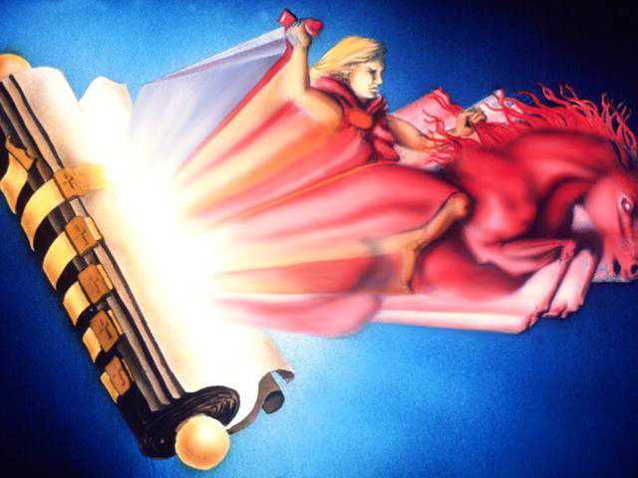
“Y cuando él abrió el segundo sello, oí al segundo animal, que decía: Ven y ve.
“Y salió otro caballo bermejo: y al que estaba sentado sobre él, fue dado poder de quitar la paz de la tierra, y que se maten unos a otros: y fuéle dada una grande espada.” (Apoc. 6:3,4)
EL SEGUNDO SELLO

Slide 20
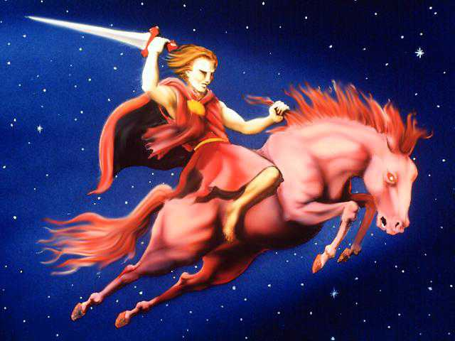
EL CABALLO ROJO
El caballo rojo (color de la sangre) cuyo jinete tiene una espada representa al de la iglesia que fue martirizada, la iglesia de Esmirna.
Y no es coincidencia que cuando se escribe al ángel (caballo o viento) de Esmirna, Cristo se presenta como: “El que estuvo muerto y vivió” (Apoc. 2:8) y cuando ofrece una recompensa a los que vencieren les dice: “Sé fiel hasta la muerte y yo te daré la corona de vida… El que venciere, no sufrirá el daño de la segunda muerte” (Apoc. 2:10 ú.p,11)
De hecho, de esta iglesia, “El diablo echará a algunos a la cárcel, para que sean probados por diez días” (vs. 10)

Slide 21
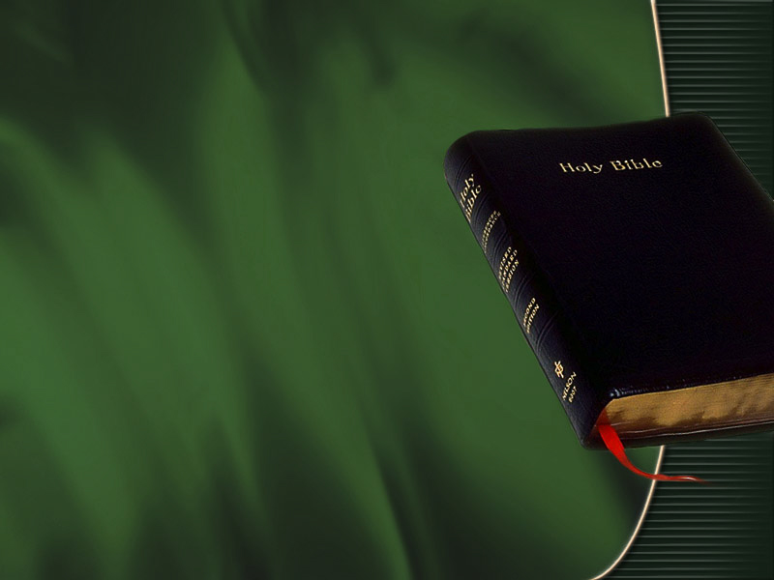
LA ESPADA QUE QUITA LA PAZ DE LA TIERRA
Esta es la espada de la Palabra de Dios “Porque la palabra de Dios es viva y eficaz, y más cortante que toda espada de dos filos; y penetra hasta partir el alma y el espíritu, las coyunturas y los tuétanos, y discierne los pensamientos y las intenciones del corazón”. (Heb. 4:12)
JESUS advirtió que esta espada quitaría la paz de la tierra, tal como lo dice el segundo sello.
“No penséis que he venido para meter paz en la tierra: no he venido para meter paz, sino espada....” (Mat. 10:34)

Slide 22
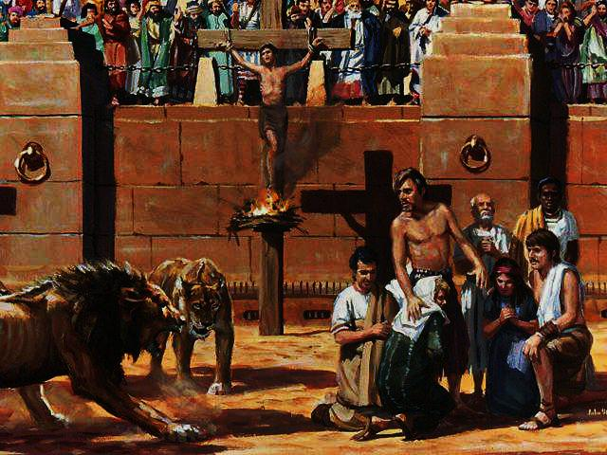
LA ESPADA QUE QUITA LA PAZ DE LA TIERRA
El segundo sello profetizó que en esta época se matarían unos a otros (Apoc. 6:4).
Esto se cumplió por causa del evangelio: “Entonces os entregarán a tribulación, y os matarán, y seréis aborrecidos de todos por causa de mi nombre” (Mat. 24:9)
Los emperadores romanos se proclamaron dioses y ante la negativa de los cristianos de adorarlos, llenaron los circos romanos de víctimas inocentes.
Pero la sangre de los cristianos era como semilla para el esparcimiento del evangelio.

Slide 23
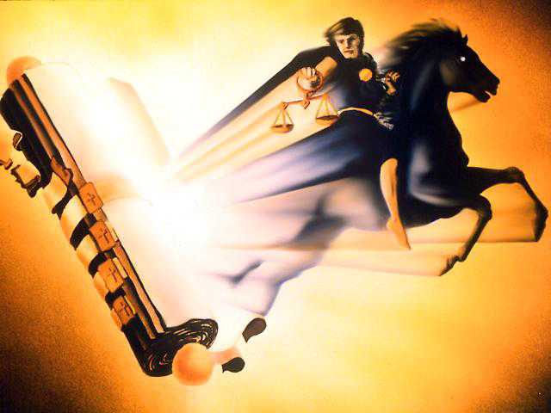
“Cuando abrió el tercer sello, oí al tercer ser viviente que decía: "¡Ven!" Y miré y he aquí un caballo negro, y el que estaba montado sobre él tenía una balanza en su mano.
“Y oí como una voz en medio de los cuatro seres vivientes, que decía: "¡Una medida de trigo por un denario, y tres medidas de cebada por un denario! Y no hagas ningún daño al vino ni al aceite." (Apoc. 6:5,6)
EL TERCER SELLO

Slide 24
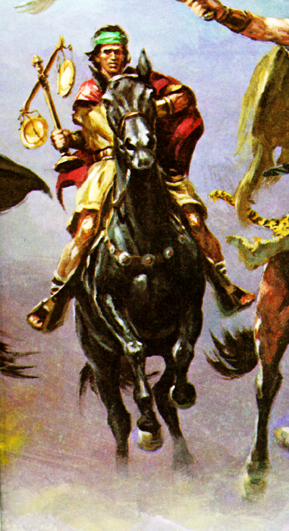
EL CABALLO NEGRO
El color negro es la ausencia de luz (Así se pondrá el sol durante el sexto sello - Apoc. 6:12); es lo contrario al blanco.
El caballo negro corresponde a la época de la iglesia de Pérgamo: Una iglesia que moraba “donde está el trono de Satanás” (Apoc. 2:13); es la época cuando la oscuridad se apoderó de la iglesia

Slide 25
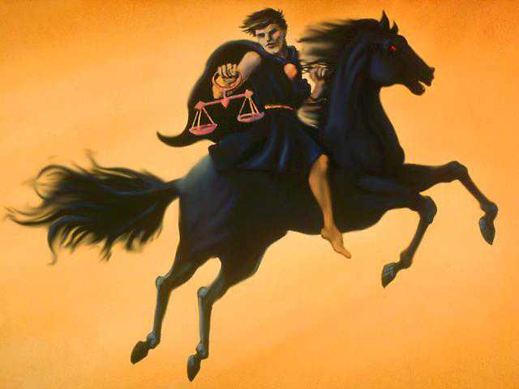
EL JINETE Y LA BALANZA
Es claro que el jinete está efectuando una obra de pesaje: En Pérgamo se están adulterando los precios y hay gran escasez de la Palabra de Dios:
Qué ofrece? : “Dos libras de trigo por un denario, y seis libras de cebada por un denario” (Apoc. 6:6)
Esto era un robo: Un denario era el salario de un día de trabajo (Mat. 20:2). Cómo podrían 2 libras de trigo ó 6 de cebada lo de todo un día de trabajo? (el pan de cebada era el pan de los pobres).

Slide 26
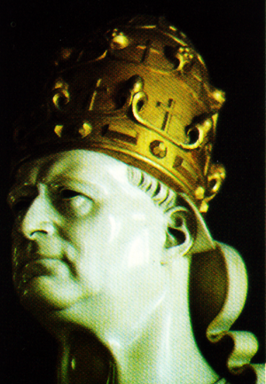
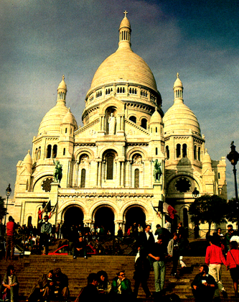
LA VERDAD ADULTERADA
Durante el tiempo del caballo negro se atentó contra la ley de Dios: Se eliminó el segundo mandamiento que prohíbe la veneración de las imágenes; se eliminó el cuarto mandamiento al sustituirse el sábado por el domingo como día de reposo.
Se reintrodujo el sacerdocio, se mezclaron el paganismo con el cristianismo al implantarse el papado, la veneración de los santos, el sacrificio de la misa, el purgatorio, el limbo, etc.

Slide 27
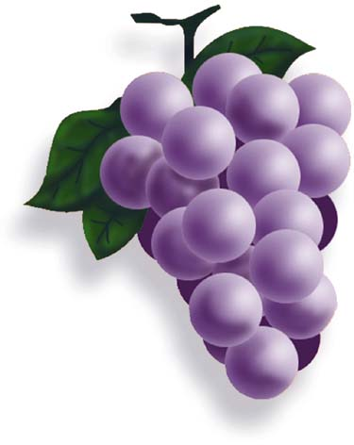
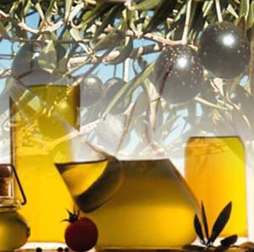
Pero no todo fue oscuridad!
VINO
ACEITE
“Dos libras de trigo por un denario, y seis libras de cebada por un denario; pero no dañes el aceite ni el vino” (Apoc. 6:6).
Durante la época de Pérgamo se consolidaron verdades tan fundamentales como la de la Trinidad; la naturaleza divino-humana de Cristo cuya sangre se simboliza con el vino y del Espíritu Santo que se compara con el aceite.
Las herejías gnósticas, arrianas, montanistas, adopcionistas, etc. que atacaban la naturaleza Divino-humana de Cristo y la Trinidad, fueron denunciadas y erradicadas de la iglesia.

Slide 28
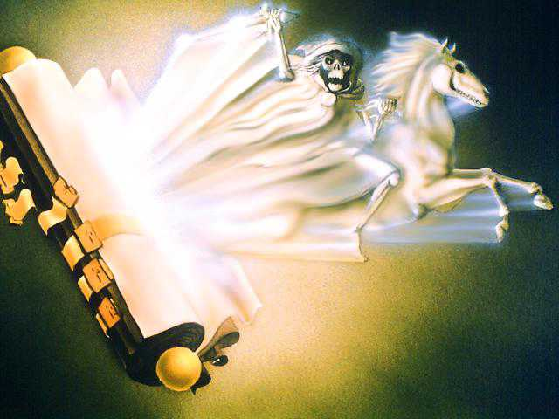
“Cuando abrió el cuarto sello, oí la voz del cuarto ser viviente que decía: "¡Ven!"
“Y miré, y he aquí un caballo pálido; y el que estaba montado sobre él se llamaba Muerte; y el Hades le seguía muy de cerca “A ellos les fue dado poder sobre la cuarta parte de la tierra, para matar con espada y con hambre y con pestilencia y por las fieras del campo.”. (Ap. 6:7,8)
EL CUARTO SELLO

Slide 29
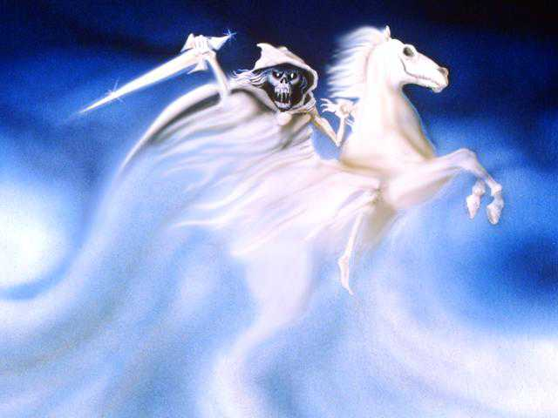
EL CABALLO PALIDO
El color pálido es sinónimo de vergüenza (Isa. 29:22); de temor, espanto y pérdida de la paz (Jer. 30:5,6; Joel 2:6).
Este es el ángel de la iglesia de Tiatira; una iglesia que se llenó de la vergüenza de sus hechos, que sembró el mundo con temor y espanto; una iglesia que quitó la paz de la tierra.

Slide 30
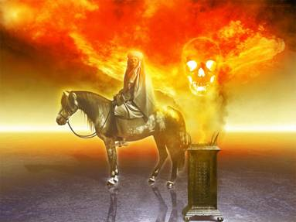
LOS JINETES
Sus jinetes, sus líderes son la muerte y el Hades (Infierno o sepulcro) (Apoc. 6:8).
Su líder, Jezabel (Apoc. 2:20), se embriagó con la sangre de los santos (Apoc. 17:6).

Slide 31
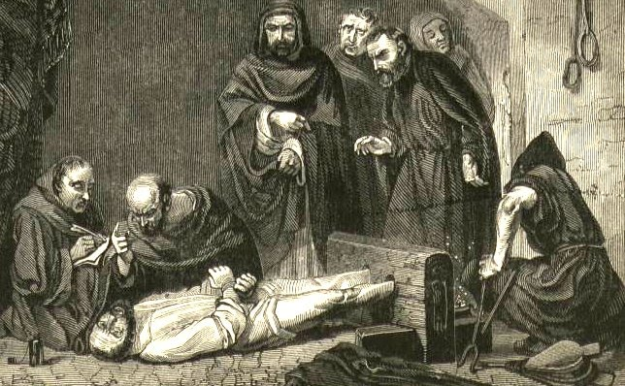
LA INQUISICION Y EL CUARTO JINETE
El Papa Inocencio IV en su documento: “Ad Extirpanda”, declaró que los que se opusieran a la iglesia católica deberían ser aplastados como serpientes. Esto se cumplió al pie de la letra:
En 1209 Beziers es tomada por los cruzados y 60.000 “herejes” fueron acuchillados;
En 1211, Lavour, el gobernador, es ahorcado y 100.000 ciudadanos son quemados;
En Merindol, ciudad valdense, 500 mujeres son quemadas en un establo después de ser violadas.!

Slide 32
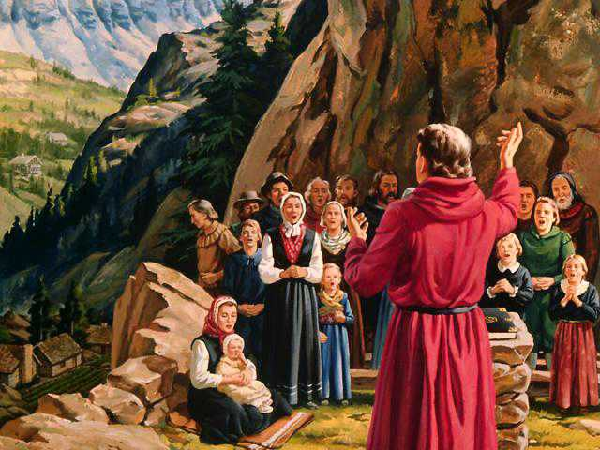
LOS VALDENSES
En vano el papado intentó extirpar al pueblo de los valdenses en 1400.
Estos, en las montañas de Pra conservaron su fe en la Sola Escritura.
“Los inquisidores establecieron que la señal de los valdenses que los hacía dignos de muerte era que pretendían seguir a Cristo y guardar los mandamientos de Dios” (Historia de la Inquisición en la Edad media, H.C. Les, Vol. 1.)

Slide 33
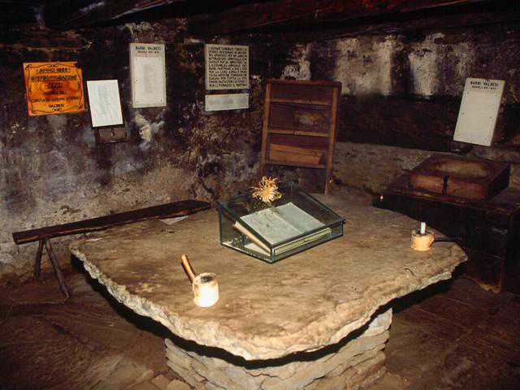
EL PUEBLO DE LA BIBLIA
Los valdenses eran conocidos como el pueblo de “la Biblia”.
Sus misioneros trabajaban como mercaderes que llevaban ocultos ejemplares de la Biblia para darlas, bajo peligro de muerte, a los que tenían sed de la Palabra.
Son varios los templos museos en lo alto de las montañas de Pra donde se conservan los púlpitos y las Biblias que el pueblo valdense usaban en sus cultos.

Slide 34
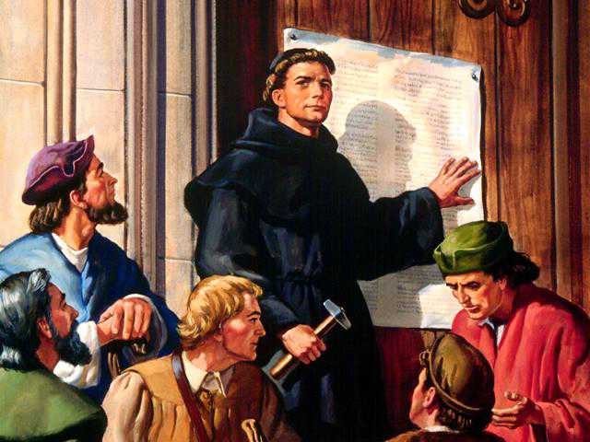
La Reforma Protestante
Fue Martín Lutero, uno de los que más abiertamente desafió el abuso papal y las falsas enseñanzas tal como la de las indulgencias (comprar el perdón de Dios por medio de ofrendas dadivosas).
En octubre 31 de 1517 fijó en la puerta de la iglesia de Wittenberg, sus 95 tesis que son la base de la reforma protestante.
Su lema siempre fue: “SOLA FE Y SOLA ESCRITURA”

Slide 35
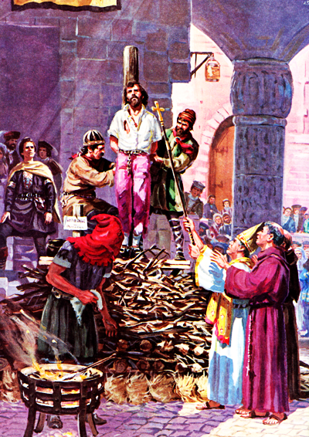
Este levantamiento atizó la llama de la Inquisición:
En 1572, en el día de San Bartolomé, 100.000 hugonotes fueron sacados de sus lechos, arrastrados por las calles de París y acuchillados.
El papa Gregorio XIII junto con sus cardenales y dignatarios dio una misa en acción de gracias por la masacre. Una medalla se acuñó para conmemorar la matanza.

Slide 36
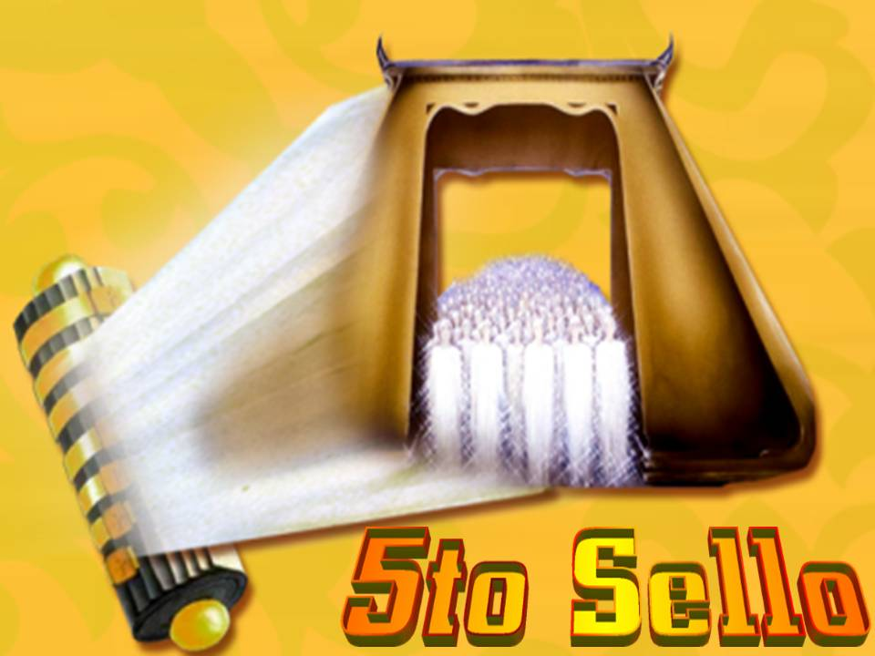
EL QUINTO SELLO
TESTIFICA LO ANTERIOR
Y cuando él abrió el quinto sello, vi debajo del altar las almas de los que habían sido muertos por la palabra de Dios y por el testimonio que ellos tenían... “Y clamaban en alta voz diciendo: ¿Hasta cuándo, Señor, santo y verdadero, no juzgas y vengas nuestra sangre de los que moran en la tierra?
“Y les fueron dadas Sendas ropas blancas, y fuéles dicho que reposasen todavía un poco de tiempo, hasta que se completaran sus consiervos y sus hermanos, que también habían de ser muertos como ellos.” (Ap. 6:9-11).

Slide 37
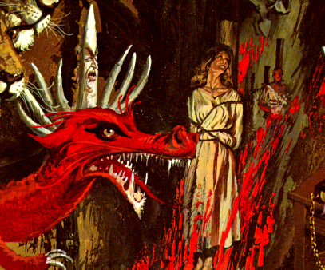
DIOS NOS CALLARA PARA SIEMPRE
Muchos más tendrían que morir por causa de la fe.
El quinto sello tiene que ver con la quinta iglesia ya que lo que le ofrece a los mártires es lo mismo que le ofrece a Sardis:
“El que venciere será vestido de vestiduras blancas” (Apoc. 3:4); y a los mártires: “Se les dieron vestiduras blancas” (Apoc. 6:11)

Slide 38
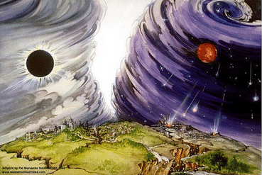
EL SEXTO SELLO
Este sello es el sello de la confirmación de las señales del fin del mundo dadas por Jesús:
“Y miré cuando él abrió el sexto sello, y he aquí fué hecho un gran terremoto; y el sol se puso negro como un saco de cilicio, y la luna se puso toda como sangre; Y las estrellas del cielo cayeron sobre la tierra,...” (6:12,13)

Slide 39
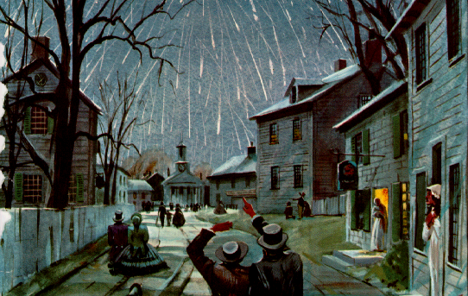
El cumplimiento de las señales no se hizo esperar:
El gran terremoto (Nov. 1/ 1755).
Oscurecimiento del sol (May. 19/ 1780).
Caída de las estrellas (Nov. 13/1833).
El inicio de la obra del sellamiento de los fieles. (Posterior a 1844, año en que se inició el juicio de Dios - Profecía de los 2300 días - Dan. 8:14)

Slide 40
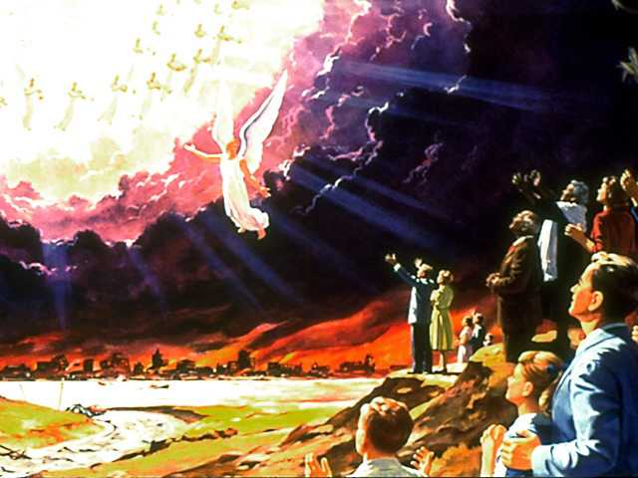
EL SEXTO SELLO:
Desata los eventos previos a la venida del Señor
Estamos viviendo actualmente bajo el paraguas del sexto sello. Los eventos del sexto sello son DEFINITIVOS:
“E inmediatamente después de la tribulación de aquellos días” , -(la inquisición) -, “el sol se oscurecerá y la luna no dará su resplandor” - (19 de mayo de 1780) - “y las estrellas caerán del cielo, y las potencias de los cielos serán conmovidas” - (13 de noviembre de 1833)- .
“ENTONCES APARECERA LA SEÑAL DEL HIJO DEL HOMBRE EN EL CIELO; y entonces… verán al Hijo del hombre viniendo sobre las nubes del cielo…” (Mat. 24:29,30)

Slide 41
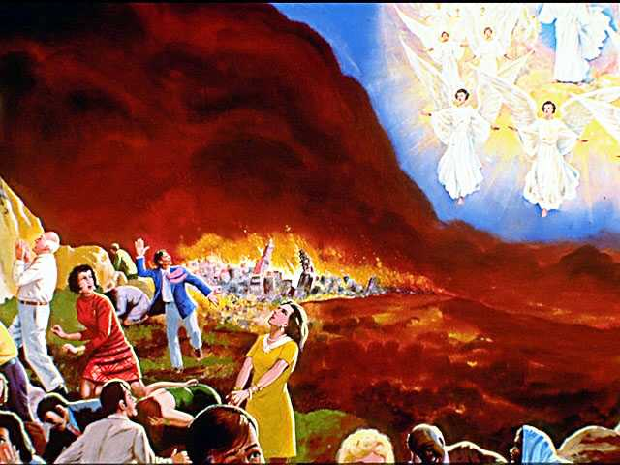
EL SEXTO SELLO Y
LA SEXTA IGLESIA
En el sexto sello todos los impíos huyen ante la venida del Señor (Apoca. 6:15-17).
A la iglesia de Filadelfia Dios le promete: “He aquí yo vengo pronto; retén lo que tienes para que ninguno tome tu corona” (Apoca. 3:11)

Slide 42
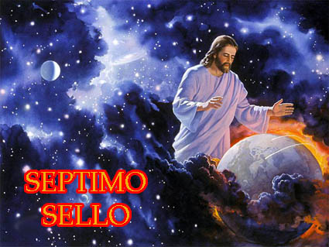
EL SEPTIMO SELLO
“Cuando él abrió el séptimo sello, fué hecho silencio en el cielo casi por media hora” (Ap. 8:1)

Slide 43
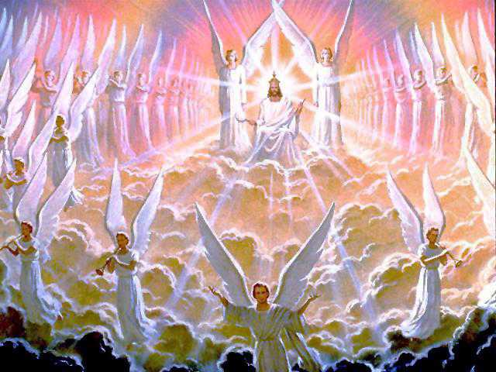
EL SILENCIO DE MEDIA HORA
Juan en visión vio que en el cielo la alabanza no cesa ni de día ni de noche (Apoc. 4:8).
Cómo es posible que en el último gran evento no hayan alabanzas en el cielo?
La gran razón es porque Cristo en su segunda venida viene acompañado por todos sus santos ángeles. El cielo se vacía para venir a la tierra!
Las alabanzas se trasladan a este planeta para celebrar el gran encuentro entre Cristo y sus fieles seguidores que tanto le esperaban.

Slide 44
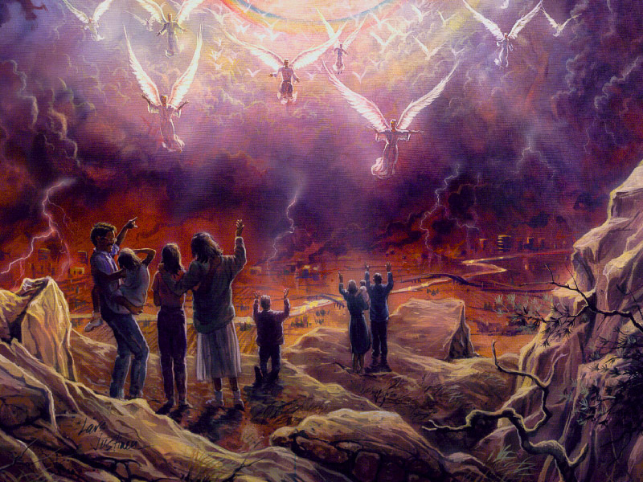
EL SEPTIMO SELLO EN UN FUTURO MUY CERCANO
Algún día en el futuro, Cristo arrojará el incensario dejando de interceder por la raza humana.
Algún día en el futuro se producirá el silencio de media hora (7 días y medio en profecía) cuando los ángeles abandonen el cielo y vengan con Cristo por los redimidos.

Slide 45
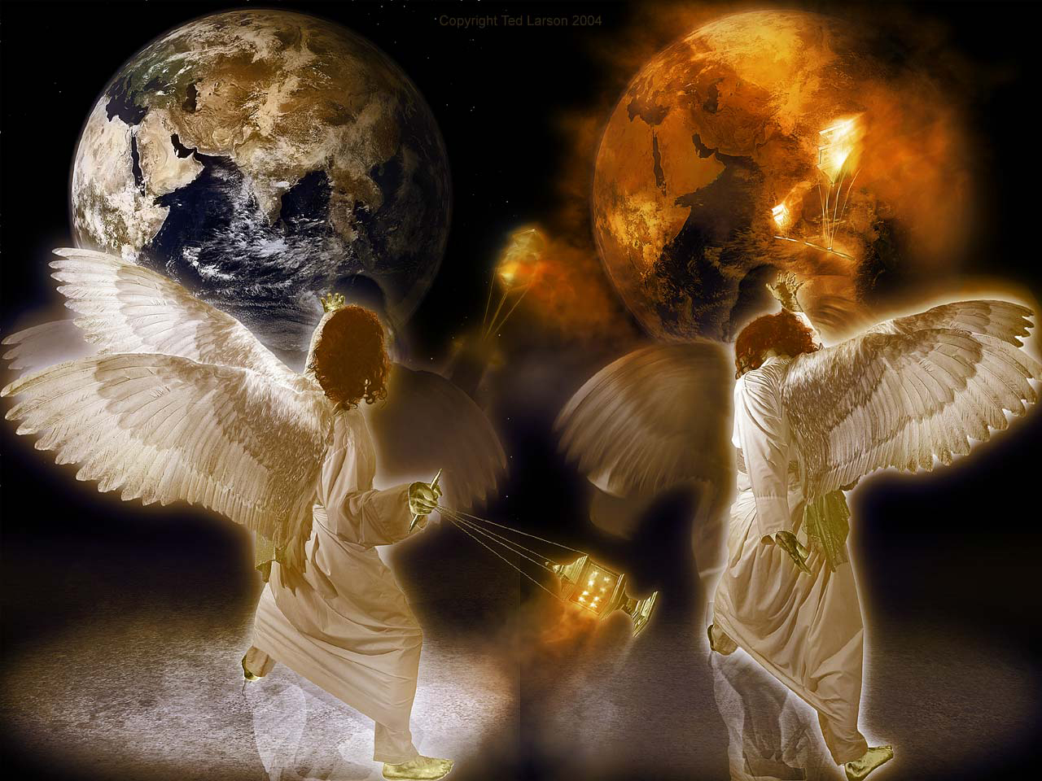
Dios lo ha hecho todo para advertir a su pueblo; para salvar a la humanidad. Pero no será siempre así.
Viene el día en que la misericordia terminará y la ira de Dios se derramará sobre la humanidad impenitente. Esto es lo que se conoce como:
“LAS SIETE PLAGAS POSTRERAS” y éste será nuestro próximo estudio.

